Slide 1
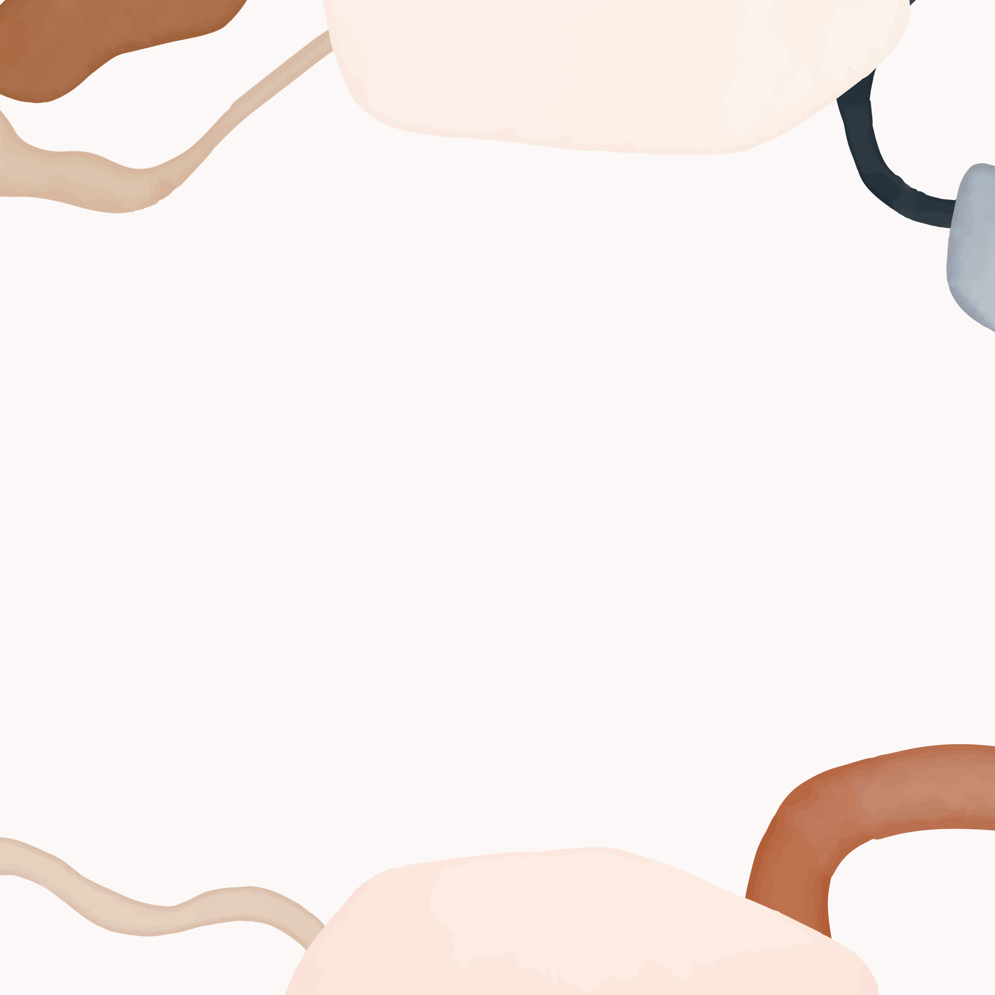

Montessori
Rót nước vào cốc có vạch

Slide 2

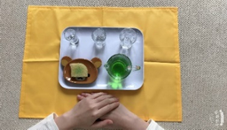
Giáo cụ
+ Thảm
+ Khay
+ Cốc: 1
+ Cốc có vạch: 3
+ Miếng xốp

Slide 3
Các bước thực hiện
Bước 1: Trải thảm, đến kệ giáo cụ lấy khay kỹ năng rót nước vào cốc có vạch, bê bằng 2 tay, đi nhẹ nhàng đến đặt giáo cụ lên mặt bàn.

Slide 4
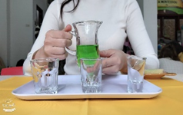
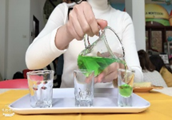
Các bước thực hiện
Bước 2: Tay phải cầm quai bình, tay trái đỡ bình.

Slide 5
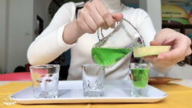
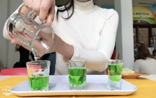
Các bước thực hiện
Bước 3: Khi rót bình để nghiêng, rót một lượng nước vừa đủ vào cốc, mực nước trong cốc chạm đấn vạch của cốc. Rót nước vào hai cốc, dùng mắt để xác định mực nước đã chính xác chưa?

Slide 6
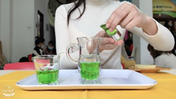
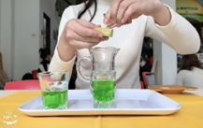
Các bước thực hiện
Bước 4: Rót xong cô đặt bình xuống nhẹ nhàng và dùng miếng mút xốp để lau miệng bình.

Slide 7
Chúc các con
có một trải nghiệm vui vẻ

